Slide 1
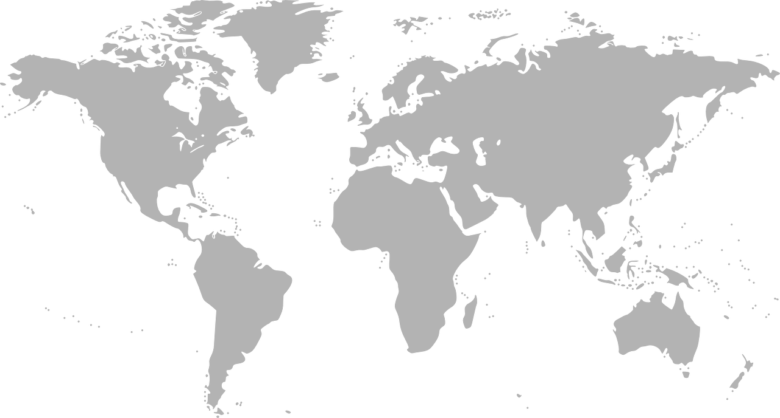
Процедура участия в закупках KOICA

Slide 2
CONTENTS
Достижения KOICA в Узбекистане
Ознакомление с процедурой закупок KOICA
Требования к Узбекским компаниям для участия в закупках KOICA
1
2
3

Slide 3
1. Краткий обзор
Деятельность Офиса KOICA в Узбекистане в течение последних 20 лет
Выделено средств: 96.31 млн. долл.США
Приоритетные направления: Образование, Здравоохранение, Гос. управление
Реализовано 27 проектов, обучено 1,700 кадров, направлено 430 волонтеров, и т.д.

Slide 4
2. Процесс закупок KOICA
1 | Составление плана проекта, включая закупки
2 | Размещение объявления о проведении тендера
3 | Проведение информационного совещания по разъяснению условий тендера
4 | Получение заявок на участие
5 | Оценка полученных заявок
6 | Извещение о результатах тендера, обсуждение условий контракта
7 | Подписание контракта
8 | Реализация строительства
9 | Услуги по содержанию

Slide 5
3. Выявленные трудности в закупках
У KOICA есть строгое правило по гарантийному обеспечению контракта
В процессе тендера: обеспечение на участие в тендере
- в размере не менее 5 процентов от суммы предложения
Во время реализации: гарантия исполнения контракта
- в размере 20~30 процентов от общей суммы контракта
По окончании контракта: обеспечение по обслуживанию
- в размере не менее 3 процентов от общей суммы контракта
※ В Узбекистане трудно получить банковскую гарантию.
В результате, налагается дополнительное бремя на участников

Slide 6
4. План проведения следующего тендера
☑ Создание центра профессионального обучения в г.Шахрисабз.
Отбор строительной организации в 3-м квартале 2016г.
Объём работ: реконструкция зданий (два здания центра проф. обучения в Шахрисабзе)

Slide 7
Благодарю за внимание

